Slide 1
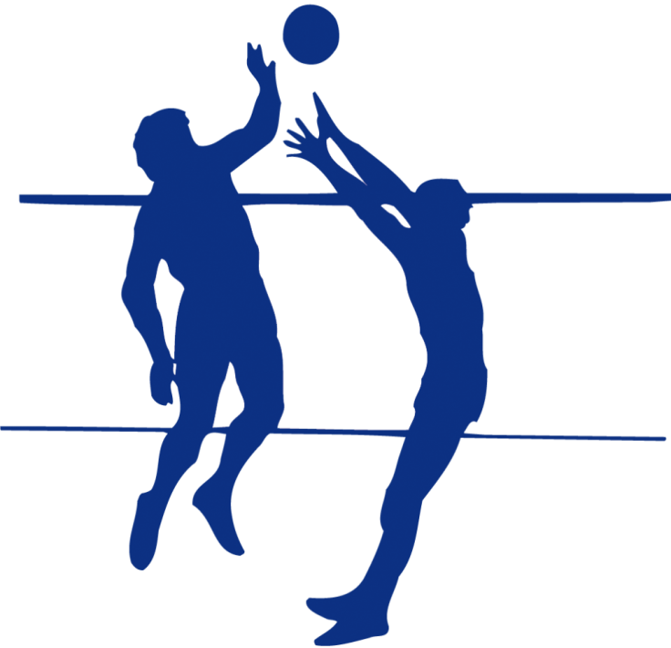
Бұқаралық және балалар спортын дамыту – дені сау халықты қалыптастыру негізі
2021 ж.

Slide 2
СПОРТ САЛАСЫ
ҚР ПРЕЗИДЕНТІНІҢ ҚАЗАҚСТАН ХАЛҚЫНА ЖОЛДАУЫ
ҚР Президентінің 2020 жылғы 1 қыркүйектегі Қазақстан халқына Жолдауы «ЖАҢА ЖАҒДАЙДАҒЫ ҚАЗАҚСТАН: ІС-ҚИМЫЛ КЕЗЕҢІ»:
«Өскелең ұрпақтың спорттық және шығармашылық әлеуетіне аса назар аудару қажет.
Қаржы тапшылығы жағдайында, кәсіби спорт клубтарын толығымен мемлекет есебінен ұстаудың мағынасы жоқ.
Бұқаралық спортқа, дене шынықтыруға және, әрине, балаларға басымдық беру керек. Әр облыста, ірі аудан орталықтарында спорт секцияларын ашу қажет.»
2

Slide 3
2020 ЖЫЛЫ ХАЛЫҚТЫҢ ДЕНЕ ШЫНЫҚТЫРУМЕН ЖӘНЕ СПОРТПЕН ҚАМТЫЛУЫ
СПОРТ САЛАСЫ
БҰҚАРАЛЫҚ СПОРТТЫ ДАМЫТУ
35,3 % | Маңғыстау
33,8 % | Атырау
33,3 % | Қостанай
32,8 % | СҚО
32,2 % | Жамбыл
32,1 % | Түркістан
32,0 % | Ақтөбе
31,8 % | БҚО
31,6 % | Нұр-Сұлтан қ.
31,4 % | Алматы
31,3 % | ШҚО
31,3 % | Қызылорда
31,0 % | Павлодар
30,6 % | Ақмола
30,5 % | Шымкент қ.
30,4 % | Қарағанды
30,0 % | Алматы қ.
31,6% халық қамтылды
31,6%
30,6%
29,8%
16,9%
17%
15,6%
2018 ж.
2019 ж.
2020 ж.
Азаматтардың қамтылуы
Балалар мен жасөспірімдердің қамтылуы

Slide 4
СПОРТ САЛАСЫ
МЕКТЕП ЖӘНЕ СТУДЕНТТІК СПОРТ
Оқу орындарында дене шынықтырумен айналысатындардың саны
Оқушылар қатарынан мектеп жасындағы
1 938 598
бала дене шынықтырумен және спортпен қамтылды
1 938 598
250 868
Орта-арнайы оқу орындарында
250 868
студент дене шынықтырумен қамтылды
177 263
Мектептер
Колледждер
ЖОО
ЖОО
177 263
студент дене шынықтырумен қамтылды
Мектептік спорттық секциялардың желісін кеңейту үшін спорттың бес түрі бойынша (волейбол «Шұбар доп», баскетбол «Алтын доп», футзал «Теңбіл доп», гандбол «Ұшқыр доп», футбол «Былғары доп») ҰЛТТЫҚ МЕКТЕПТІК ЛИГАЛАР – жарыстар ұйымдастырылады
4

Slide 5
СПОРТ САЛАСЫ
БҰҚАРАЛЫҚ СПОРТТЫ ДАМЫТУ
602
балалар-жеткіншектер клубтары
Айналысатындар
5 млн. 369 мың
з
119
балалар-жасөспірімдер дене шынықтыру клубтары
188 908
айналысатын балалар мен жасөспірімдер
Оның ішінде 2 млн. 316 мың ауылдық жерлерде айналысатындар
21 334
ДЕНЕ ШЫНЫҚТЫРУ ҰЖЫМЫ
Олардың ішінде ауылдық жерлерде
12 028

Slide 6
СПОРТ САЛАСЫ
ИНФРАҚҰРЫЛЫМ
2021 жылғы 1 қаңтарда спорттық ғимараттардың жалпы саны 41 352 бірлікті құрады.
Жазық құрылыстар | 25197
Спорттық залдар | 9028
Жапсарлас салынған спорттық залдар | 2232
Хоккей корты | 1377
Атыс тирі | 1277
Спорттық кешен | 524
Теннис корты | 462
Жүзу бассейні | 360
1500 және одан да көп орындық трибунасы бар стадион | 280
Шаңғы базасы | 202
Спорт манежі | 172
Спорттық ғимараттар кешені | 91
200 орындық трибунасы бар ипподром | 48
Спорт салалары | 34
Атыс алаңы | 23
Құрама командалардың оқу-жаттығу орталығы | 15
Есу базасы | 10
Коньки тебу стадионы | 8
Яхта клубы | 4
Велотрек | 3
Шаңғымен секіру трамплині | 3
Есу каналы | 2
Барлығы | 41352
41,3 мың спорттық ғимарат
13,3
мың дене шынықтыру-спорттық мақсаттағы объектілер
27,9
мың спорттық ғимарат оқу объектісіне жатады

Slide 7
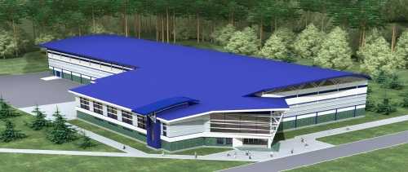
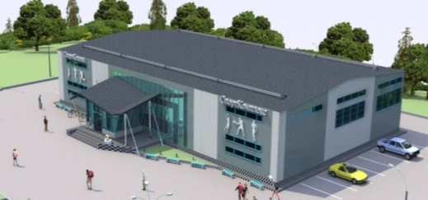
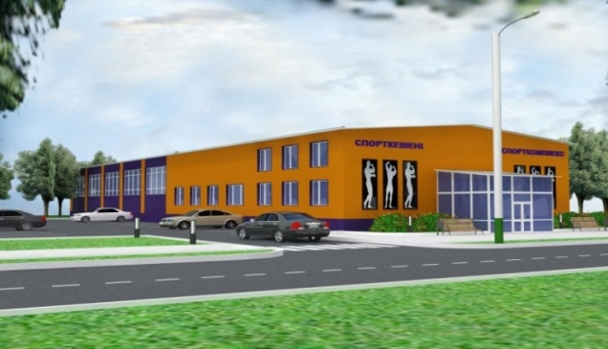
СПОРТ САЛАСЫ
СПОРТ ИНФРАҚҰРЫЛЫМЫ
100 ДЕНЕ ШЫНЫҚТЫРУ-САУЫҚТЫРУ КЕШЕНІН САЛУ ЖОСПАРЫ
2019 жыл – 13 бірлік
2020 жыл – 32 бірлік
2021 жыл – 55 бірлік
14 ДСК пайдалануға берілді,
оның ішінде 7 ДСК «Ауыл – Ел бесігі» бағдарламасы бойынша, 10 ДСК аяқталу кезеңінде
Жергілікті бюджет қаражаты, демеушілік қаражаты есебінен «Ауыл ел бесігі» бағдарламасы шеңберінде
ПАЙДАЛАНУҒА БЕРІЛДІ
2020 жылы үнемделген қаражат есебінен республикалық олимпиадалық резервінің мектеп-интернат-колледжі мен республикалық спорт колледжінің 4 мектебі бойынша жалпы соммасы 477 217 мың теңгеге ағымдағы жөндеу жұмыстары жүргізілді
ҮЛГІЛІК ДЕНЕ ШЫНЫҚТЫРУ-САУЫҚТЫРУ КЕШЕНДЕРІ
100 көрермен орыны
160 көрермен орыны
320 көрермен орыны

Slide 8
СПОРТ САЛАСЫ
ӘЛЕУМЕТТІК ҚОЛДАУ ШАРАЛАРЫ
2020 ЖЫЛҒЫ 1 ҚАҢТАРДАН БАСТАП СПОРТ МЕКТЕП-ИНТЕРНАТ-КОЛЛЕДЖДЕРІ ҚЫЗМЕТКЕРЛЕРІНІҢ ЖАЛАҚЫСЫ АРТТЫРЫЛДЫ
2020 ЖЫЛДЫҢ 1 ҚАҢТАРЫНАН БАСТАП БЖСМ ҚЫЗМЕТКЕРЛЕРІНІҢ ЖАЛАҚЫСЫ АРТТЫ
25 %
25 %
Еңбек өтілі және нәтижелері бар жаттықтырушы-ұстаз
жаттықтырушы-оқытушы
Еңбек өтілі және нәтижелері бар жаттықтырушы-ұстаз
Еңбек өтілі жоқ жаттықтырушы-ұстаз
жаттықтыру-оқытушы
мұғалім
тәрбиеші
Еңбек өтілі жоқ жаттықтырушы-ұстаз
188 мың. тг.
мұғалімі
тәрбиеші
188 мың. тг.
170 мың. тг.
176 мың. тг.
99 мың. тг.
141 мың. тг.
150 мың. тг.
127 мың. тг.
132 мың. тг.
79 мың. тг.
2019 жыл
2020 жыл
2019 жыл
2020 жыл
Қызметкерлерге лауазымдық жалақыдан 100% мөлшерінде жаңа қосымша ақы белгіленді :
Спортшылардың допингке қарсы зертханасының
Ұлттық допингке қарсы орталығының
Дене шынықтыру және спорт бойынша республикалық оқу-әдістемелік және талдамалық орталығының
Дирекция

Slide 9
СПОРТ САЛАСЫ
ӘЛЕУМЕТТІК ҚОЛДАУ ШАРАЛАРЫ
2020 ЖЫЛҒЫ 1 ҚАҢТАРДАН БАСТАП СПОРТ САЛАСЫНДАҒЫ МАМАНДАНДЫРЫЛҒАН МЕКТЕПТЕР МЕН КОЛЛЕДЖДЕР ҚЫЗМЕТКЕРЛЕРІНІҢ ЖАЛАҚЫСЫ 2023 ЖЫЛҒА ДЕЙІН ЖЫЛ САЙЫН 25% - ҒА ӨСЕДІ
100 %
75 %
50 %
25 %
2020 жыл
2021 жыл
2022 жыл
2023 жыл
Дене шынықтыру мұғалімдеріне мектептерде сабақтан тыс спорт секцияларын ұйымдастырғаны және жүргізгені үшін базалық лауазымдық жалақыдан 100% мөлшерінде қосымша төлемдер белгіленді
Жалақысы жергілікті бюджет есебінен көзделген әрбір ауылдық округте спорт нұсқаушылары лауазымы енгізілді

Slide 10
СПОРТ САЛАСЫ
ЖАЛПЫҰЛТТЫҚ ІС-ШАРАЛАР ЖОСПАРЫ
ЖҰЖ-НЫҢ 74-ТАРМАҒЫН ОРЫНДАУ БОЙЫНША ҰСЫНЫСТАР
ҰСЫНЫСТАР
ШЫҒЫНДАРДЫ ОҢТАЙЛАНДЫРУ
КҮТІЛЕТІН НӘТИЖЕ
Бюджет қаражаты және квазимемлекеттік сектор есебінен спортшының, жаттықтырушының және клуб басшысының ең жоғары рұқсат етілген жалақы мөлшері 2 млн. теңгеден аспайтын мөлшерде айқындалсын;
ойын кәсіби спорт клубтарын ұстауға мемлекеттік бюджет пен квазимемлекеттік сектордан бөлінетін қаржы қаражатының ең жоғары сомасы мөлшерінде белгіленсін:
- футбол және шайбамен хоккей үшін 1,2 млрд. теңгеден артық емес; - қалған ойын түрлеріне 450 млн. теңгеден артық емес.
Бұқаралық және балалар-жасөспірімдер спортын дамыту;
Спорт түрлері бойынша жаңа секциялар мен бөлімдер ашу;
Спортпен айналысатын балалар санын арттыру.
98 клубтың қаржыландырудың жалпы мөлшері 55,5 млрд. теңгені құрайды.
Алдын ала есептеулер бойынша үнемдеу 16 млрд. теңгені құрайды.
Сапалы резерв
Жалпы шығындар үнемділігін бұқаралық және балалар спортына бағыттау жоспарлануда
Қаржыландыру ашықтығы

Slide 11
СПОРТ САЛАСЫ
ЗАҢНАМАЛЫҚ БАЗАНЫ ЖЕТІЛДІРУ
ЗАҢ НОВЕЛЛАЛАРЫ:
Балалар-жасөспірімдер дене шынықтыру дайындығы клубтарының және дәрігерлік-дене шынықтыру диспансерлерінің желісі кеңейтілді
Дене шынықтыру және спорт бойынша оқудан тыс сабақтар жүргізгені үшін мұғалімдерге қосымша ақы енгізілді
Білім берудің барлық деңгейлеріндегі дене тәрбиесі сабақтарында ұлттық спорт түрлері бойынша міндетті компонент енгізілді
Халықпен жұмыс істеу үшін спорт жөніндегі нұсқаушыларды штаттық бірліктермен қамтамасыз ету көзделді
Мемлекеттік шығармашылық және спорттық тапсырысты іске асыру арқылы балалар мен жасөспірімдердің шығармашылық және спорттық әлеуетін мемлекеттік қолдаудың жаңа институты енгізілді
2020 жылғы 30 желтоқсанда Қазақстан Республикасының
«ҚАЗАҚСТАН РЕСПУБЛИКАСЫНЫҢ КЕЙБІР ЗАҢНАМАЛЫҚ АКТІЛЕРІНЕ МӘДЕНИЕТ, ДЕНЕ ШЫНЫҚТЫРУ ЖӘНЕ СПОРТ МӘСЕЛЕЛЕРІ БОЙЫНША ӨЗГЕРІСТЕР МЕН ТОЛЫҚТЫРУЛАР ЕНГІЗУ ТУРАЛЫ»
ЗАҢЫ ҚАБЫЛДАНДЫ

Slide 12
СПОРТ САЛАСЫ
БҰҚАРАЛЫҚ СПОРТТЫ ДАМЫТУ
Қазақстан Республикасы Үкіметінің 2020 жылғы 23 сәуірдегі қаулысымен
дене шынықтыру және бұқаралық спортты дамыту бойынша
2020-2025 жылдарға арналған Кешенді жоспар әзірленді және бекітілді
Негізгі бағыттар
Еңбек ұжымдарында өндірістік гимнастиканы енгізу
Мектеп және студенттік спорт
Спорт желісін кеңейту
СӨС насихаттау және танымал ету
Спорттық –бұқаралық іс-шаралар

Slide 13
НАЗАРЛАРЫҢЫЗҒА РАХМЕТ!

